Slide 1
Kazlų Rūdos specialiosios mokyklos popamokinė mokinių veikla
Paruošė auklėtojos: Inga Kontvainienė,Birutė Bacevičienė,Valerija Gorianova,Birutė Barkauskienė

Slide 2
Laisvalaikio organizavimo kryptys
Organizuojame
edukacines,
sportines,
pramogines
išvykas
Dalyvaujame
mokyklos
neformaliojo
ugdymo
veikloje
Organizuojame
pažintinę,
meninę-
kultūrinę,
darbinę mokinių
veiklą
Klausomės
muzikos,žiūrime
kino filmus,
organizuojame
diskotekas
Skaitome
grožinę
literatūrą,
klausomės
sekamų
pasakų
Žaidžiame
judriuosius,
siužetinius,
stalo,
žaidimus

Slide 3
Edukacinės išvykos popietinėje veikloje. Kauno zoologijos sode.

Slide 4
Kalvarijos zoologijos sode.

Slide 6
Tado Ivanausko zoologijos muziejuje

Slide 7
Kauno velnių muziejuje

Slide 8
Pramoginės – sportinės išvykos. Svečiavomės Marijampolės vaikų lopšelyje – darželyje „Vaivorykštė“

Slide 10
Lankomės miesto vaikų žaidimų aikštelėse

Slide 13
Virvių parke

Slide 17
Kiek darbelių,kiek darbų....
Notes:
Organizuojame talkas.

Slide 20
Savitvarkos darbai visai mums ne vargai.....
Notes:
Nuo mažens pratinamės prie švaros ir tvarkos....

Slide 23
Mokykla mūsų antri namai.
Notes:
Gražiname mokyklos aplinką – sodiname bijūnus

Slide 25
Berniukai ruošia saldų siurprizą mergaitėms...
Notes:
Kepame šokoladinius keksiukus.

Slide 26
Pažintinė, darbinė, kultūrinė veikla atsispindi mūsų darbeliuose.

Slide 39
Susipažįstame su miestu, kuriame mokomės...

Slide 41
Atvažiavo cirkas...

Slide 42
Gimtadienis pati gražiausia šventė.
Notes:
Švenčiame gimtadienius.

Slide 48
Mums labai patinka tortas ,o labiau už tortą –sportas!
Notes:
Treniruotės miesto sporto centro salėje su treneriu Edvinu.

Slide 49
Gimnazijos stadione.

Slide 51
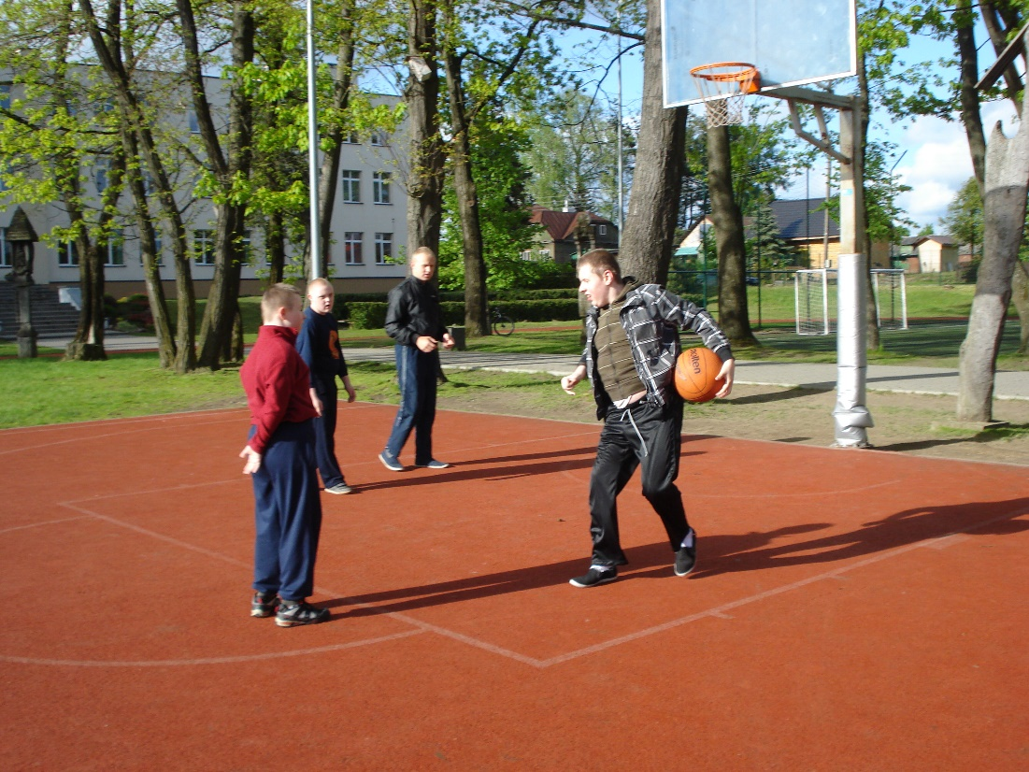

Slide 53
L.Kleizos treniruoklių salėje.

Slide 54
Mokyklos sporto salėje.

Slide 55
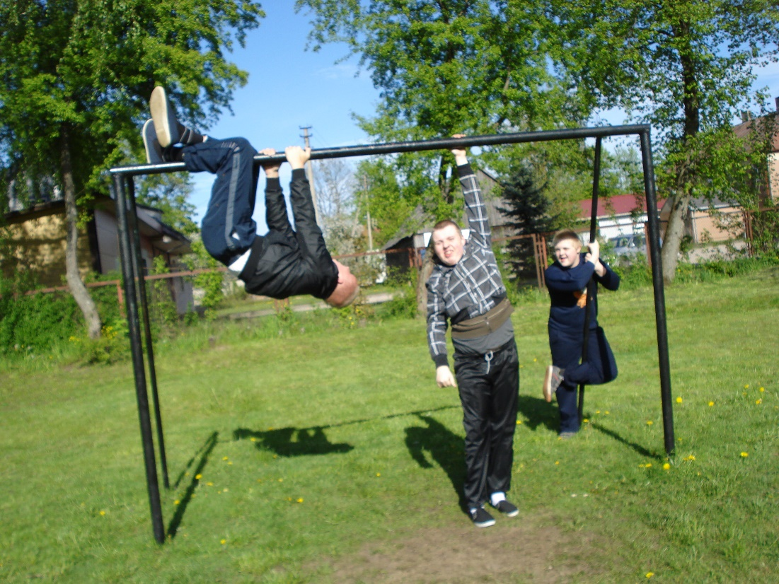
Mokyklos stadione.

Slide 56
Kuo sunkesnė pergalė ,tuo didesnis laimėjimo džiaugsmas.
Notes:
Pasitinkame mūsų sportininkus grįžtančius iš varžybų.

Slide 57
Šoka šokį daug vaikų, eikš pašoksime kartu...
Notes:
Organizuojame diskotekas.

Slide 60
Ne tik žiūrime kino filmus, bet ir organizuojame įvairias veiklas L.Kleizos padovanotoje kino salėje

Slide 61
Ne visi vaikai juk žino kur gyvena vitaminai....
Notes:
„Sveikas žmogus-sveika visuomenė“- sveikatos stiprinimo programa

Slide 63
Popamokinė kultūrinė veikla
Notes:
Popietė „Į kūrybos šalį“

Slide 66
Mamyte - Tu saulytė....
Notes:
Švenčiame Motinos dieną.

Slide 67
Mama aš Tave myliu...

Slide 68
Esame atviri visuomenei. Svečiuose Ąžuolų Būdos Daugiafunkcinis ugdymo centras.

Slide 69
Kalėdinis Kaunas

Slide 72
`

Slide 74
Kalėdos, Kalėdos tai šventė šviesi. Kalėdų Senelio mes laukiam visi...
Notes:
Kalėdinės šventės mokykloje.

Slide 80
Švenčių belaukiant – laiškas Kalėdų seneliui.

Slide 81
Prie miesto eglės

Slide 83
Bažnyčioje.

Slide 84
Žiemos malonumai

Slide 91
Žiemą smarkiai apibarę , trankiai ją iš kiemo varėm.

Slide 94
Žaisdami mes pažįstame save ir aplink supantį pasaulį.

Slide 104
Nieko nėra mieliau už nerūpestingą vaikystę...
Notes:
Išdykaujam,pramogaujam.

Slide 112
Kompiuteris veiklos paįvairinimo priemonė.

Slide 113
Mūsų darbeliai

Slide 130
Ir užaugo štai koks storas moliūgėlis sinijoras.
Notes:
Į rudens atostogas vaikus palydėjo moliūgai- žibintai.

Slide 131
Ačiū už dėmesį....

